Slide 1
projet francais
ecrivez 20 adjectifs et traduisez les en anglais puis donnez leurs definitions

Slide 2
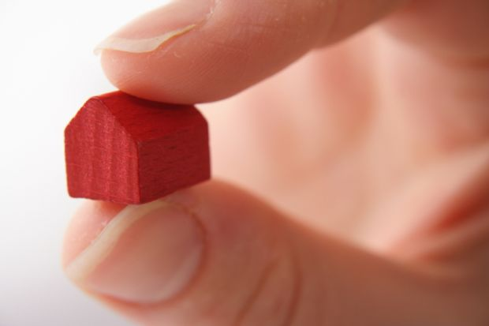
Petit==>small
Sens 1De faible dimension.
Sens 2De peu de valeur, de faible importance.
Sens 3Qui n'a pas atteint l'âge adulte.
Sens 4Mesquin.

Slide 3
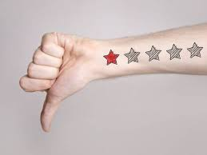
Mauvais==>bad
Sens 1Défectueux, imparfait.
Sens 2Qui n'a pas les qualités demandées.
Sens 3Nuisible, hostile.
Sens 4Désagréable.

Slide 4
Bon==>good
Sens 1Adéquat, possédant les qualités voulues.
Sens 2Savoureux, agréable au goût.
Sens 3Doué, habile dans un domaine.

Slide 5
Belle or Beau==>beautiful
Sens 1Noble, qui suscite l'admiration.
Sens 2Agréable.
Sens 3Avantageux, important.

Slide 6
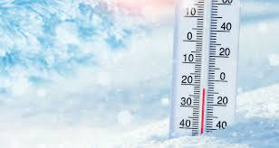
Froid==>cold
Sens 1Qui a une température basse.
Sens 2Refroidi.

Slide 7
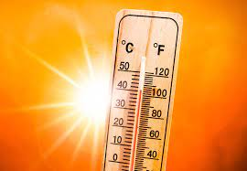
Chaud==>hot
Sens 1Qui donne une sensation de chaleur, qui a une température supérieure à celle du corps humain.
Sens 2Récent.
Sens 3Qualifie une voix agréable, suave.

Slide 8
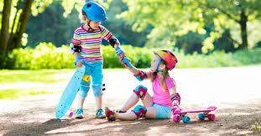
Gentil==>kind
Sens 1Agréable, charmant.
Sens 2Sympathique, attentionné.
Sens 3Qui a une certaine importance.

Slide 9
Confortable==>comfortable
Sens 1Qui apporte du confort.
Sens 2
Figuré
Qui est relativement important.

Slide 10
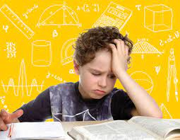
Difficile==>difficult
Sens 1Qui n'est pas facile à faire, qui demande un effort.
Sens 2Qui est pénible, qui donne des soucis.

Slide 11
Calme==>calm
Sens 1Tranquille, serein, paisible.
Sens 2Maîtrise de soi, sérénité.

Slide 12
Facile==>easy
Sens Se dit de quelque chose qui se fait sans effort, qui ne rencontre aucune difficulté pour être accomplie.

Slide 13
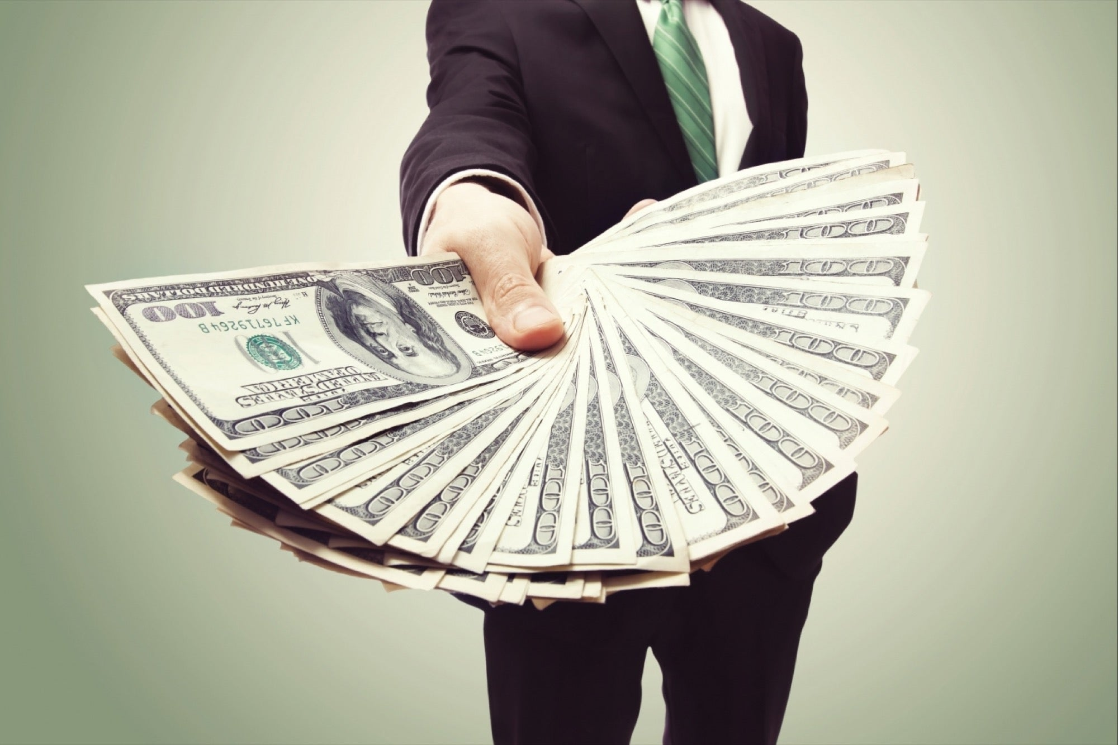
Riche==>rich
Sens 1Qui possède beaucoup.
Sens 2Abondant.
Sens 1Personne qui possède beaucoup de biens.

Slide 14
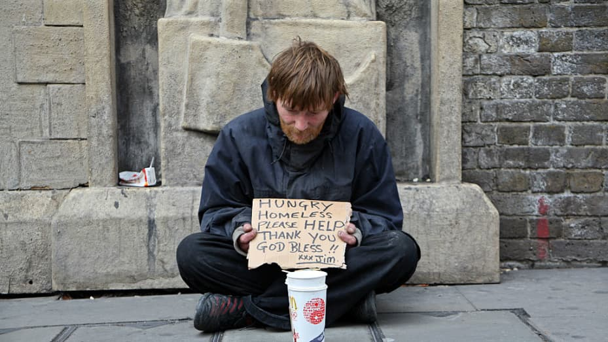
Pauvre==>poor
Sens 1Qui n'a pas ou peu d'argent.
Sens 2Qui manque de quelque chose, insuffisant.
Sens 3Qui ne produit que très peu.
Sens 4Qui inspire de la pitié.

Slide 15
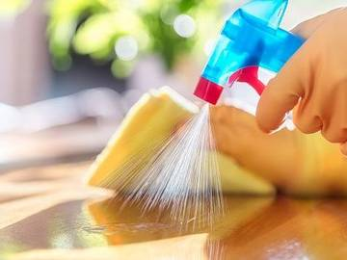
Propre==>clean
Sens 1Qui caractérise.
Sens 2Qui convient à la perfection, approprié.
Sens 3Net, sans tache.
Sens 4Soigné.

Slide 16
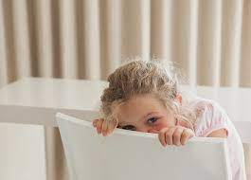
Timide==>shy
Sens 1Qui manque d'assurance, d'audace.
Sens 2Personne qui manque d'assurance, d'audace.

Slide 17
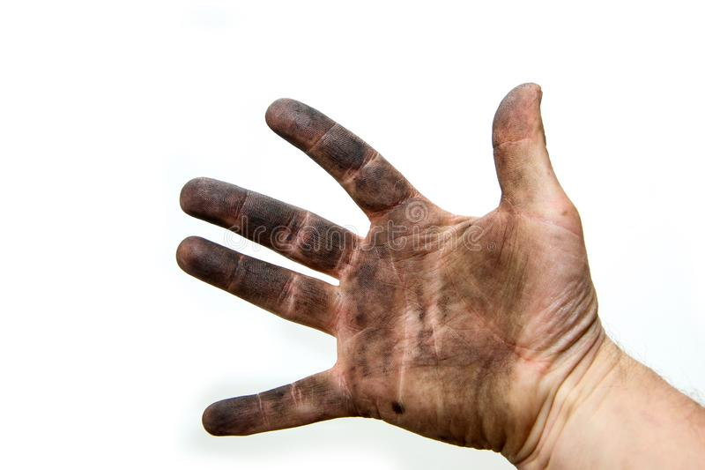
Sale==>dirty
Sens 1Qui n'est pas propre.
Sens 2Mal lavé.
Sens 3Dangereux.

Slide 18
Fâché or Fâchée==>angry
Signification : Se fâcher rapidement sans raison ou pour autre chose.

Slide 19
Cher or Chère==>expensive
Sens 1Qui est apprécié, aimé.
Sens 2S'emploie dans les formules de politesse.
Sens 3Qui est coûteux.
Sens 4Qui vend à prix élevés.

Slide 20
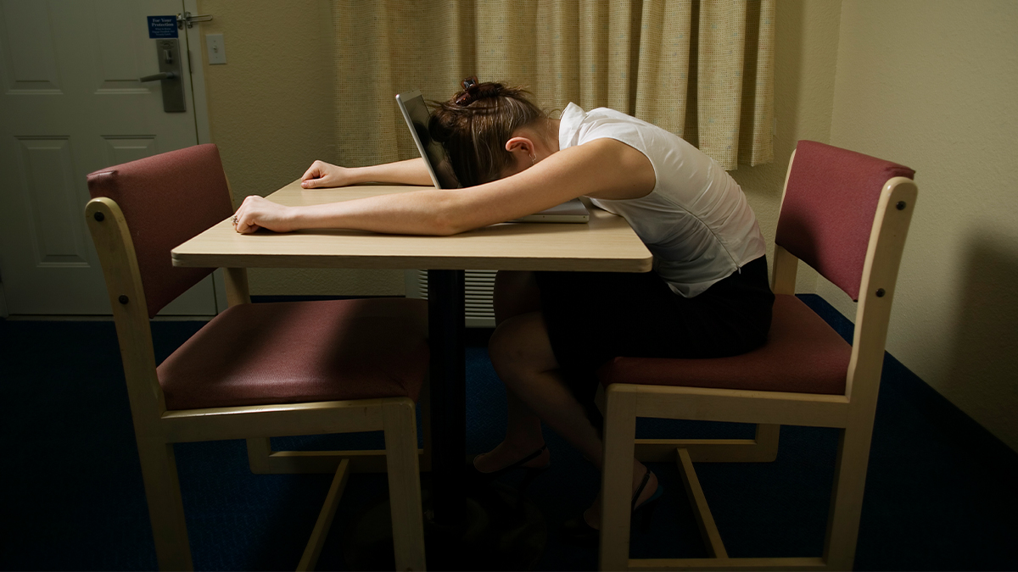
Épuisé or Épuisée==>exhausted
Sens 1Exténué, à bout de force.
Sens 2Dont les exemplaires ne sont plus disponibles.

Slide 21
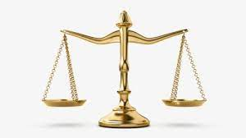
Juste==>fair
Sens 1Equitable.
Sens 2Exact.
Sens 3Trop petit, souvent en parlant d'un vêtement.

Slide 22
merci pour l'autre chance madame

